Slide 1




Empirical Risk Minimization in the Non-interactive Local
汇报人：邓迪杭
指导老师：张美范
2022.11.15
[1] Wang, Di et al. “Empirical Risk Minimization in the Non-interactive Local Model of Differential Privacy.” J. Mach. Learn. Res. 21 (2020): 200:1-200:39.
Notes:
PS： 论文出处，说明具体顶会，来自哪里，哪一年

Slide 2
目录
1
背景介绍

Slide 3
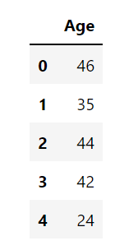
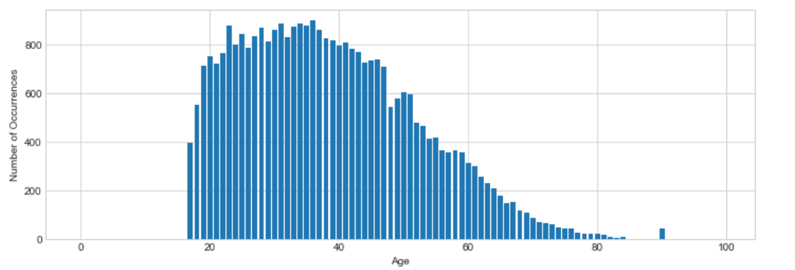
1.0 k-way 边际分布(Marginal Queries)
类似于概率分布估计，我们从一堆数据中（数据库中的列元素）抽取k列做概率统计，又因为我们只考虑k列，而忽略其他列，所以将其称为边际分布。
step1:
37
57
47
23
36
计数统计
添加噪声
step2:将每一个计数统计（直方图中的条柱）的结果进行归一化，相加之和为1
Notes:
加个作用的宾语

Slide 4
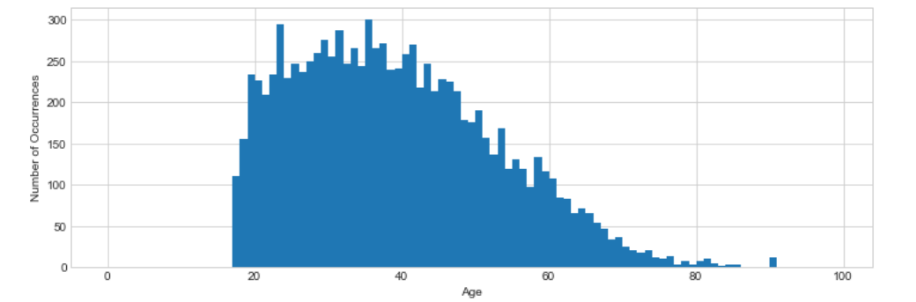
1.0 k-way 边际分布(Marginal Queries)
step3:根据这些概率从原始数据中加权随机选择样本生成合成数据，这一过程无需额外的隐私成本，因为我们已经将计数设置为差分隐私。
例如：再对合成数据集绘制年龄分布直方图也能获得与原始数据相同的形状。
step4:将1-marginal query 扩展到k-marginal query，即选择多列用来生成我们的合成数据集
结论：k-way marginal query 就是根据合成表示生成合成数据，并根据这些合成数据来回答用户的查询，包括计数查询、均值查询、范围查询。
Notes:
加个作用的宾语

Slide 5
1.1 切比雪夫不等式
x≥1
x≤-1
Notes:
对于选取 带来的两种误差是与样本复杂度相关

Slide 6
1.1 切比雪夫多项式
第一类多项式
满足递推关系
切比雪夫逼近定理：对于在椭圆曲线上进行分析的函数f(x)，可以使用n级切比雪夫截断级数去进行近似逼近。
Notes:
对于选取 带来的两种误差是与样本复杂度相关

Slide 7
1.2 问题设置
设有数据库D，有p列用户数据列， 对于由k-way marginals queries 组成的查询集合定义
为 ，其中数据列y表示为
即选择的k列之中的一列。
使用 表示查询的过程，
这篇文章研究的是单调k路析取（the class of monotone k-way disjunctions）问题，类似于上述查
询过程可以用数学公式表示为 ，作者希望通过使用切比雪夫多项式去近
似表达上述查询过程从而降低引入差分隐私带来的误差。
Notes:
对于选取 带来的两种误差是与样本复杂度相关

Slide 8
1.3 本地切比雪夫机制
首先定义39和引理22给出了切比雪夫多项式能够近似表达q(x)的数学支撑。切比雪夫多项式表示为：
，t 表示多项式中的截断级数，其中
γ为α/2,α是之前提到过的误差上限。
Notes:
对于选取 带来的两种误差是与样本复杂度相关

Slide 9
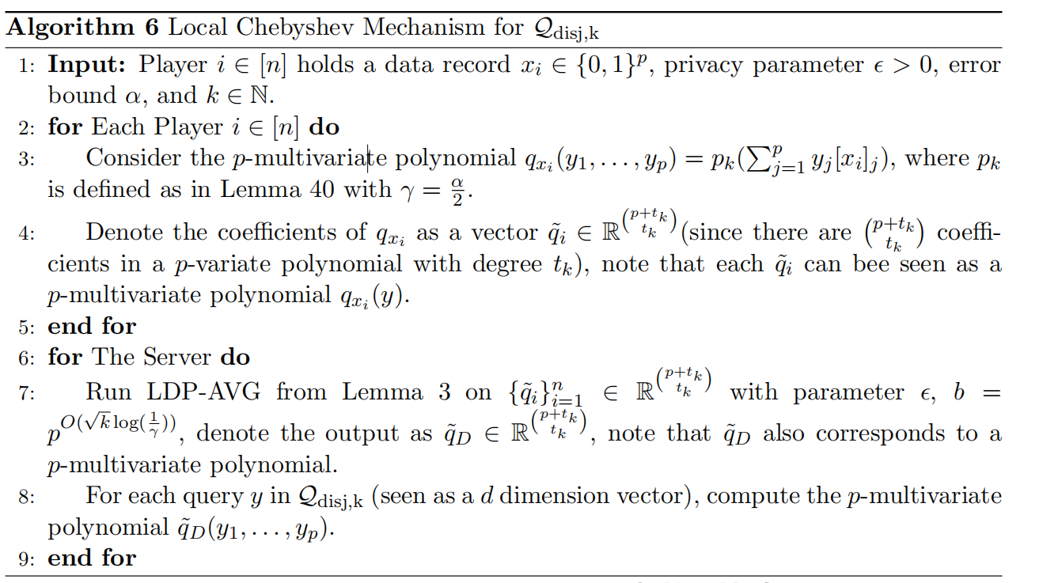
1.3 本地切比雪夫机制
客户端：
step1: 构建p元切比雪夫多项式
step2: 将多项式系数也表示为
p元多项式
服务器端：根据多用户上传的构建好
的p元切比雪夫多项式构建全局模型中
的p元查询多项式
结论：使用单个用户的k-列抽样数据的概率分布来表示此用户的整体数据的概率分布，以回答对此用户的查询。作者再使用切比雪夫多项式近似表示对多用户进行的k-way边际查询，以降低误差。总的来说就是希望能够用多用户的抽样概率分布来表示多用户的整体数据的概率分布。
Notes:
对于选取 带来的两种误差是与样本复杂度相关

Slide 10
1.4 Smooth-queries
smooth-查询的目的是：我们希望通过某一分布中给定的一点 以及一系列以此点为中心的带宽（bandwidth）来求得这一分布的核心密度（kernel density）
同样的我们希望使用多项式来近似表达这一系列的查询过程，与k-ways 边际查询不同，我们这里不使用切比雪夫多项式，我们使用三角多项式(trigonometric polynomials):
Notes:
对于选取 带来的两种误差是与样本复杂度相关

Slide 11
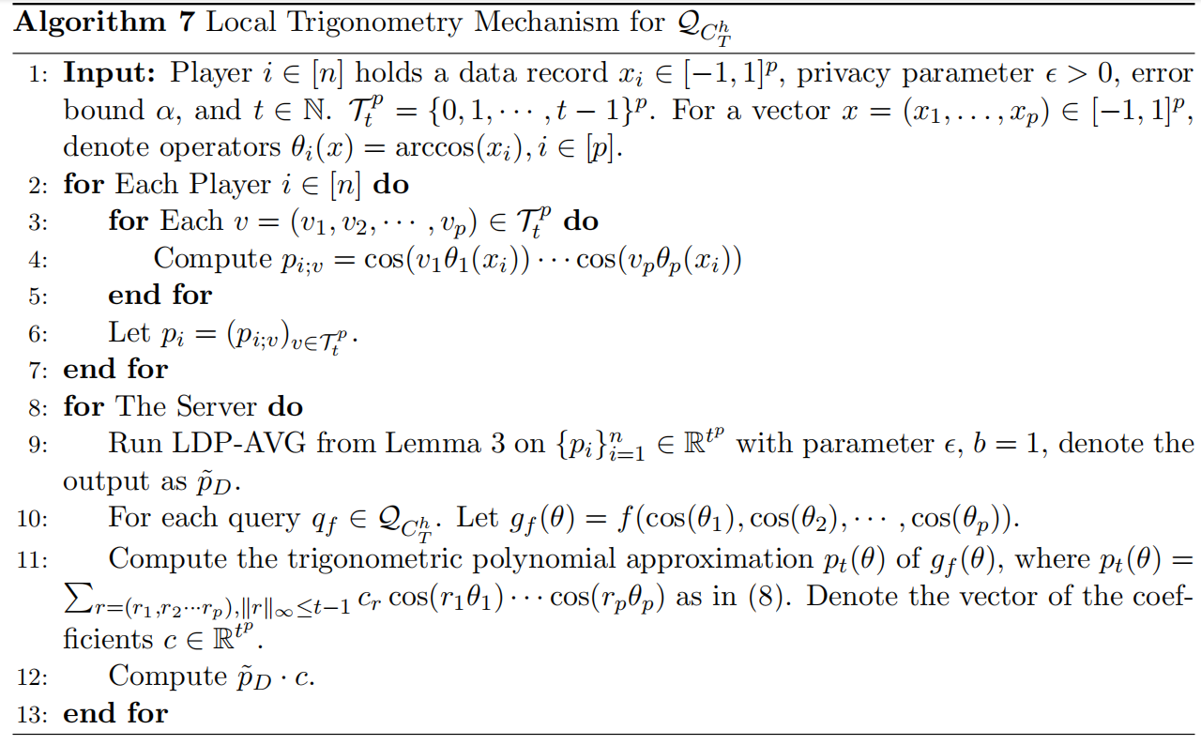
1.4 本地三角机制
计算代价可以降为O(1)
通信代价可以降为 1 bit
Notes:
对于选取 带来的两种误差是与样本复杂度相关

Slide 12
3 总结
总结
总结
在第二次尝试中，通过将内积逼近多项式扩展到两类查询问题上。展示了这类方法在查询性能上的误差分析，使得其样本复杂度对维数p的依赖为多项式级别。
缺点：无法评估此类方法的实际性能，过于抽象。
切比雪夫是求上限的一个问题
做出来这个说不定能发论文
不是没有公共的，随机上传？
Notes:
总结还是分两页

